Slide 1


动态规划
samjia2000

Slide 2


1
DP的类型
数位Dp
概率Dp
树形Dp
状态压缩DP
Dp套Dp
其他类型
目录
2
DP的单调性优化
决策单调性优化
斜率优化
凸优化

Slide 3

01
DP的类型

Slide 4

DP的类型
数位Dp
概率Dp
树形Dp
状态压缩DP
Dp套Dp

Slide 5
数位DP
常见的数位Dp一般是用来统计或查找一个区间满足条件的数，然后按数位顺序Dp，一般需要仔细分情况讨论，常见处理如将区间拆为[1~R]-[1~L-1]，记忆化，预处理等。
当然也有一些题目不是给出[L,R]然后求其中满足条件的一些数（在难题分享里面会涉及这样的题目）

Slide 6
数位DP
数位DP-例题1
给出l,r，求出所有l<=x<=r的数中，满足x是11的倍数且所有数字和加起来也是11的倍数的x的个数。
相信一个熟练的noip选手能够很快的知道这是一道十分简单的题目。

Slide 7
数位DP
数位DP-例题2
给出l,r,k,p，其中p是一个小质数，求
使用卢卡斯定理即可

Slide 8
数位DP
数位DP-例题3
给出l,r，定义f(i)=i的各位数字的乘积，记c(i)表示l到r中满足f(x)=i的x的个数，求c(i)的前k大的和。
l,r<=10^12
由于是各位数字的乘积，那么其质因子一定在2,3,5,7中，搜出所有可能的数字，记f[i][j]为前i位对应的数字是j的方案数，即可求出所有非零的c(i)

Slide 9
概率DP
概率Dp是一类求事件概率或期望的Dp的总称，使用到的方法包括但不限于：
期望的线性性
补集转换
转化为计数问题

Slide 10
概率DP
概率Dp-例题1 noip2016 换教室
有v节点和e条带权无向边，牛牛有n个目的地。第i个目的地是c[i]，接下来他会选择至多m天{j1,j2...}，然后尝试将第jk个目的地更改为d[jk]，成功的概率是p[jk]。
从一个目的地到另外一个目的地需要花费与走过的边的边权相同的代价。
问最小的期望需要花费的代价是多少。
v<=300,n,m<=2000
期望的线性性

Slide 11
概率DP
概率Dp-例题2 CF838F
一个袋子里面有n个球，有p_i的概率袋子中有i个红球，随机取出一个球需要c的代价，取出一个红球的收益为1，黑球的收益为0。
一开始不知道袋子中有多少个红球。
问最优策略下的期望收益最大是多少。
n<= 10000

Slide 12
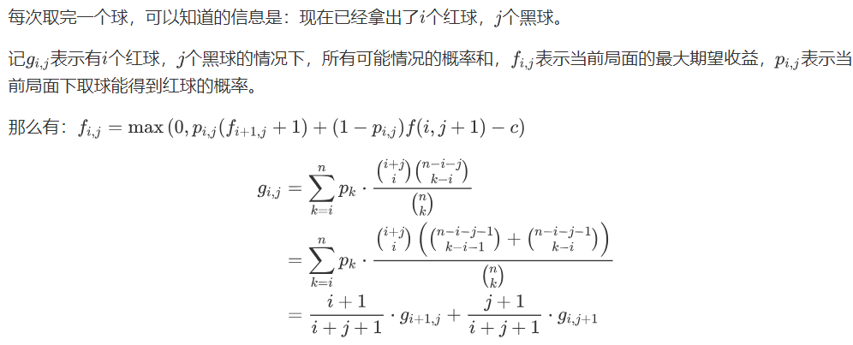
概率DP

Slide 13
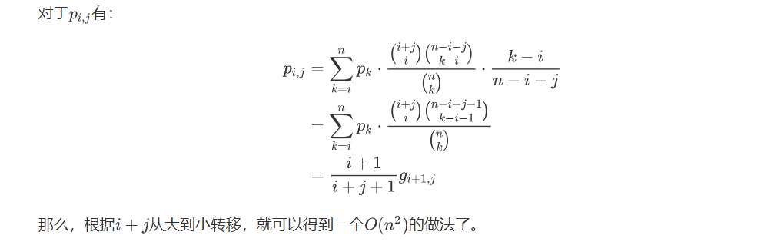
概率DP

Slide 14
树形DP
顾名思义，树形dp是基于树形结构进行的动态规划，往往会利用树的一些性质，如dfs序，树的直径等。
在OI中，树形dp出现的频率很高。（因为中国OIer动不动就往树上爬）
在一些树形dp的题目中，会利用重链剖分、长链剖分、树形依赖等思想方法解决问题，也常常会使用数据结构来优化dp。

Slide 15
树形DP
树形dp-例题1
有一棵n个点的有根树，要求选出k个点，使得每个节点周围都有至少一个节点是被选中的。
n<=100000,k<=min(n,100)

Slide 16
树形DP
容易想到，设f[i][j][0/1][0/1]表示i的子树中选择了j个节点/i是否被选择/i是否被覆盖，然后进行转移。
转移是这样的：
for y in son(x):
for i = 0 --> siz[y]:
for j = 0 --> siz*[x]:
f[x][i] (+) f[y][j] --> f[x'][i+j]
直接转移的复杂度是O(n²)的。

Slide 17
树形DP
实际上，可以将i,j枚举到的上界改为min(siz[],k)
这样改动之后，时间复杂度是O(nk)的。
why?
分成三种情况讨论：
siz[x]和siz[y]都大于k，由于这样的合并次数不会超过n/k次，那么n/k*k^2=nk
siz[x]和siz[y]中有一个不超过k，然后另外一个大于k，这种情况只会发生在siz[x]>k而siz[y]<=k的时候，可以看成每个y子树中的节点有一个k的贡献，故这种情况下总的次数不会超过nk
siz[x]和siz[y]都不超过k的情况，这种情况下，可以将所有极大的大小不超过k的子树的大小视为b[1],b[2]...b[m]，那么产生的次数是b[1]^2+b[2]^2+...+b[m]^2,而b[i]<=k，故不会超过nk
所以总的时间复杂度是O(nk)

Slide 18
树形DP
树形dp-例题2
有一棵n个节点的树，每个节点上面有一个非负整数，现在求选出一个包含节点1的联通子图，使得这个子图的点权和不超过m的方案数。
n,m <= 5000

Slide 19
树形DP
求出dfs序dfn[x]，记R[x]为节点x的子树中dfs序最大的。
记dp[i][j]表示dfn[x]<=i的节点都已经决定了是否被选择了，并且总的权值和为j的方案数.
然后考虑转移，对于dfn[z]=i+1的节点z，考虑是否选择z，如果不选择z，那么z的子树都不可以选，即dp[i][j] --> dp[R[z]+1][j]
否则，如果选择z，那么dp[i][j] --> dp[i+1][j+a[z]]
时间复杂度为O(nm)
上述利用dfs序的方法被称为树形依赖。

Slide 20
状压DP
基于状态压缩的dp是为了避免过多无用状态导致的时空复杂度的浪费，而采用压缩状态来进行dp。
使用状态压缩的dp包括但不限于：插头dp，斯坦纳树等
在一些特别的题目中，当看起来状态很多然而实际上只有很少一部分状态有用的时候，会采用搜索出所有的状态然后仅对这些状态进行转移的方法，以此提高程序的效率。

Slide 21
状压DP
状压DP-例题1
有一个n*m的格子图，每个格子上要么有障碍，要么是空的，现在要求用1*2的骨牌覆盖所有空的格子，要求每个格子被恰好一个骨牌覆盖，骨牌不可以覆盖有障碍的格子，求方案数模1e9+7
n,m<=18

Slide 22
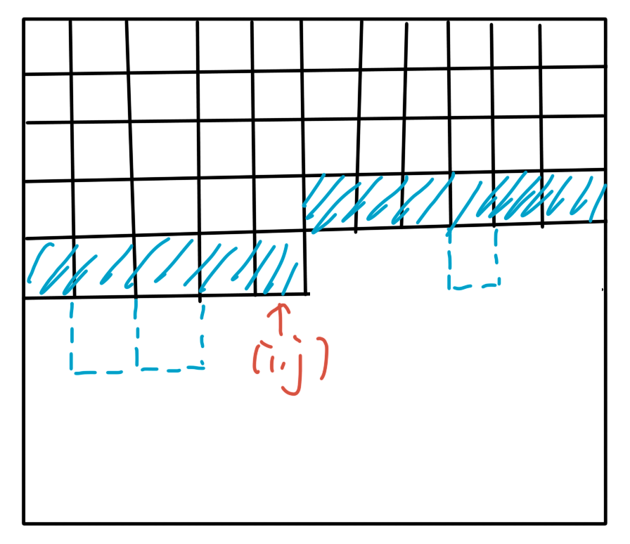
状压DP
记f(i,j,S)表示现在处理到(i,j)这个格子，S是一个表示(i-1,j+1)..(i-1,m),(i,1)..(i,j)的格子往下是否有凸出来的骨牌的状态。
如图：
于是对于每一个新的位，考虑这个位是否放一个骨牌，以及这个骨牌的方向。
时间复杂度O(nm2^{m})

Slide 23
状压DP
状压DP-例题2
有一个n*m的格子图，有一个格子(x,y)，现在要求选择一些格子，使得这些格子是一个四连通块且围住了格子(x,y)（(x,y)不可以被选择）
n,m<=10

Slide 24
状压DP
首先考虑判断(x,y)是不是被围住，类似于判断点是否在多边形内的方法，只需要求(1,y),(2,y),(3,y)...(x-1,y)这些格子中被选择的格子的数量的奇偶性，如果是奇数那么说明(x,y)被围起来了，否则说明(x,y)没有被围起来。
然后类似于上一题的DP，这里的状态不一样的是要记录这些格子之间的联通状态，10的时候有差不多100000种状态，转移的时候需要考虑联通块的合并。

Slide 25
状压DP
状压DP-例题3
有一个n个点m条边的无向图，每个点有点权，保证任意两个节点之间不存在一条长度超过10的简单路径。
现在要求选择一些节点作为关键点，使得对于任意一个节点，要么它是关键点，要么它周围有至少一个点是关键点。
求最小花费。
n<=2000,m<=25000

Slide 26
状压DP
求出以1为根的dfs树，那么每个节点的深度都不超过10。
记f(x,S)表示已经确定了树上1-x的路径上的所有点是否被选择，以及每个没被选择的点是否被满足的最小花费。
使用树形依赖dp，按照dfs序转移，每次看这个新的点是否被选择并且当一个节点与后面的状态没有影响的时候需要判断合法性。
时间复杂度O(n*3¹⁰)
注意：这里不使用树形依赖dp会得到复杂度较差的做法。

Slide 27
状压DP
状压dp-例题4
给定一个n个点m条边的带边权无向图。有p个特殊点，每个点还有一个特定的频道。你需要选择边权和最小的一些边，使相同频道的特殊点两两联通。
n≤1000 m≤3000 p≤10

Slide 28
状压DP
斯坦纳树。
设f(x,S)表示选择了一些边，使得S中的点能够到达节点x的最小花费。
f(x,S)的转移如下：
---------------------------------------------------------------------------
f(x,U)+f(x,V) --> f(x,U or V)
f(x,U) --> f(y,U) (x,y)\in E
---------------------------------------------------------------------------
然后对于每个频道的集合，可以找到让这些频道联通的最小花费，最后做一个子集DP即可求出答案。
时间复杂度O(2^{p}(n+m) log n)

Slide 29
DP套DP
DP套DP的问题中，一般形式为，dp对应的状态实际上维护了一个dp的状态。
具体的从题目来看。

Slide 30
DP套DP
DP套DP-例题1
给你一个只由AGCT组成的字符串S，对于每个0<=i<=|S|,问有多少个只由AGCT组成的长度为m的字符串T,使得LCS(S,T)=i
|S|<=15,m<=1000

Slide 31
DP套DP
首先要解决的第一个dp问题是，计算两个串的lcs，那么一种做法是，对于s串，在枚举t串的前缀t[1..x]的过程中，维护f[1..|s|]其中f[i]表示s[1..i]跟t[1..x]的lcs。
容易发现f是不下降的，且0<=f[i]-f[i-1]<=1
然后第二个dp问题就是原问题。
由于有第一个dp的解法，可以用一个状态S表示f，在加入t的新字符的时候改变对应的状态即可。
时间复杂度O(2^{|s|}m)

Slide 32
其他类型
实际上，还有很多不同类型的DP。

Slide 33
其他类型
其他类型-例题1
给出n，随机一个n的排列{P_{n}}，求sum(|P_{i}-P_{i-1}|)的期望，模1e9+7
n<=100

Slide 34
其他类型
笛卡尔树DP
考虑最后{P_{n}}的笛卡尔树，按照P从大到小的顺序加入每个点，那么实际上是一个合并左右儿子的过程，每次需要根据这个节点的左右儿子是否为空以及它是否是开头或结尾来进行转移。
dp状态为f[i][j][0/1][0/1]表示现在已经确定了P值为i~n的节点，此时共有j棵子树，开头结尾是否确定时的期望值

Slide 35
02
DP的优化

Slide 36
DP的优化
决策单调性优化
斜率优化
凸优化
Others

Slide 37
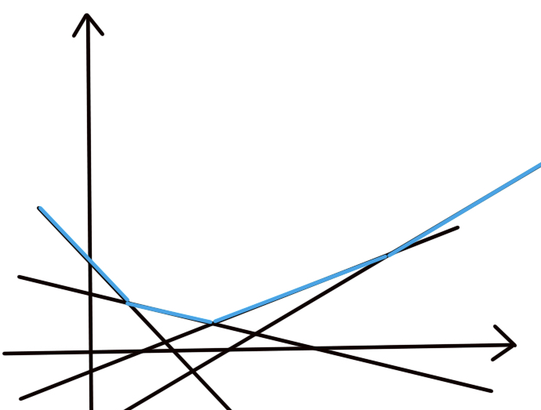
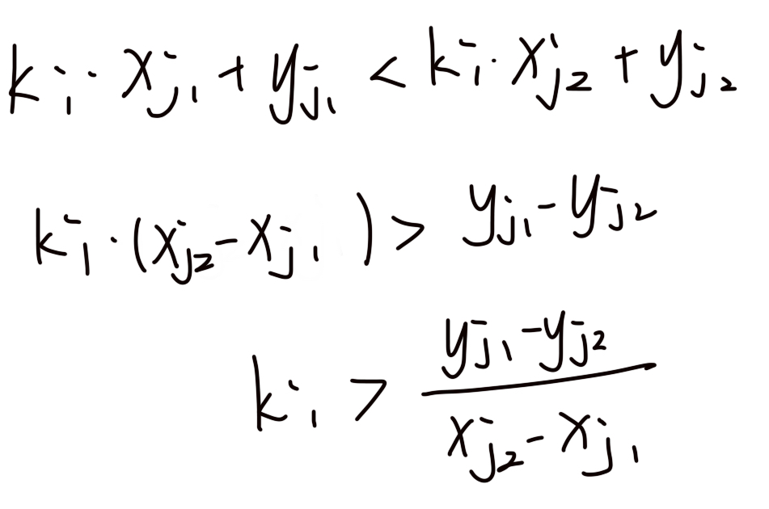
斜率优化
一般形式：
f[i]=max{k[i]*x[j]+y[j]} (k[i]单调，下面假设k[i]单调递增)
对于决策点j1和j2(x[j1]<x[j2])，当j2优于j1时：
实际上，这是一个凸壳的结构，只需要维护用单调栈这个凸壳即可。

Slide 38
斜率优化
斜率优化-例题1
给出一个长度为n的正整数序列，要求进行k次分割操作，每次操作的得分为分割后的两部分和的乘积。
最大化得分
n<=100000,k<=200

Slide 39
斜率优化
实际上是要最小化每段内部的乘积的和。
设f[i][j]表示前i个数字被分成j段的每段最小乘积和，pre[i]=a[1]+a[2]+..+a[i]
则f[i][j]=max(f[i'][j-1]+(pre[i]-pre[i'])^2)
f[i'][j-1]+(pre[i]-pre[i'])^2=f[i'][j-1]+pre[i']^2-2*pre[i]*pre[i']+pre[i]^2
将2*pre[i]视为k[i]，pre[i']视为x[i'],f[i'][j-1]+pre[i']^2视为y[i']，就可以直接斜率优化了。

Slide 40
决策单调性
一维决策单调性：
f[i]=max{f[j]+w[j+1][i]|j<i}
记s[i]=max{j|f[j]+w[j+1][i]=f[i]且j<i}
如果s单调不下降，那么称f满足一维决策单调性
二维决策单调性：
f[k][i]=max{f[k-1][j]+w[k][j+1][i]|j<i}
s[k][i]=max{j|f[k-1][j]+w[k][j+1][i]=f[k][i]且j<i}
如果s[k]单调不下降，那么称f满足二维决策单调性

Slide 41
决策单调性
常见的算法有两种。
单调栈+二分
分治

Slide 42
决策单调性
单调栈+二分
记[l_{i},r_{i}]表示i作为最优决策点的区间，维护一个单调栈，单调栈中存储当前有用的决策。
新增一个决策k的时候，假设栈顶为j，那么如此操作：
如果在l_{j}处k比j优，那么将j弹出；否则在[l_{j},r_{j}]中二分出最小的点t，使得在t点k比j优，然后将k的区间设为[t,n]
时间复杂度O(n log n)

Slide 43
决策单调性
分治
设过程solve(l,r,wl,wr)表示已知对于i=l..r，i的决策点在[wl,wr]，要求求出f[l..r]
记mid=(l+r)/2
那么求出f[mid]的决策点p，继续执行solve(l,mid-1,wl,p)和solve(mid+1,r,p,wr)
时间复杂度O(n log n)
分治做法实现简单，也更为常见，可以很好的用在二维决策单调性问题上。

Slide 44
决策单调性
决策单调性-例题1
一个数轴上面有n对点，第i对点分别位于a_{i}与b_{i}，现在要求在数轴上面任意位置选择k个位置，然后2n个点每个点需要从k个点中选择一个点，然后移动到这个点，每一对点需要选择同一个点，要求最小化所有点移动的距离和。
k<=n<=100000,n*k<=100000

Slide 45
决策单调性
考虑任意一对点a_{i}和b_{i}，假设a_{i}<b_{i}，那么如果[a_{i},b_{i}]中有一个被选择的点，那么这个点对的花费为b_{i}-a_{i}，否则假设左边第一个点为L，右边第一个点为R，那么花费为min{a_{i}+b_{i}-2L,2R-a_{i}-b_{i}}
那么假设所有点对至少花费b_{i}-a_{i}
可以发现选择的点一定是给出的2n个点中的。
将这些点从小到大排序，记为x[1]..x[2n]
记f[t][i]表示已经选择了t个点，最后一个是x[i]的最小花费。
f的转移为：
f[t][i]=max{f[t-1][j]+w(i,j)|j<i}
其中w(i,j)=sum(min{a_{u}+b_{u}-2x_{i},2x_{j}-a_{u}-b_{u}}|x_{i}<a_{u}<=b_{u}<x_{j})
f[t]的决策点是单调的，而w(i,j)可以使用数据结构维护
使用分治计算f，时间复杂度为O(nk log² n)

Slide 46
凸优化
凸优化-例题1
有n个物品，现在要将这些物品分成连续的k段，如果i,j被分到了同一段，那么会产生w(i,j)的代价，要求最小化代价。
n<=4000,1<=k<=min(n,800)

Slide 47
凸优化
较为直接的思路是记f[t][i]表示将前i个物品分成了t段的最小花费
利用分治算法，可以做到O(n²+nk log n)
f[k][1..i]满足f[k][i+1]-f[k][i]<f[k][i+2]-f[k][i+1]
可以看成一个斜率单调不降的函数
尝试选择一个c，设g(c,k)=f[k][n]+kc
那么g(c,k)<g(c,k+1)当 c>f[k][n]-f[k+1][n]
对于一个c，可以将f的转移改写成f[i]=min{f[j]+c+cost(j+1,i)|j<i}，那么记k(c)为f[n]对应的切成的段的数量。
当c增大的时候，k(c)随之单调下降。
于是可以二分c，每次计算f的过程中记录下此刻的段数，根据段数来判断c是否过大或过小。
于是时间复杂度变成O(n²+n log n log W)

Slide 48
凸优化
上面的例题不过是一个小小的例子，从前面的例子可以看出，当dp的答案满足一个凸的性质的时候，可以通过二分答案点附近的斜率，然后来去掉其中一维的限制，从而可以加速dp的计算。
这就是“凸优化”

Slide 49
其他的优化方法
在一些树上的dp问题中，长链剖分与重链剖分也是用来优化dp的重要方法。
重链剖分的构造方法？
长链剖分的构造方法？
在国内的各种重大比赛以及一些网络赛中，有许多dp题都是与数据结构相结合的。

Slide 50
END

